Slide 1
Propiedades de Insertion Sort
Insertion Sort es un algoritmo correcto
¿Qué propiedades debe tener para ser correcto?

Slide 2
Correctitud de Insertion Sort
Para que un algoritmo sea correcto, debe:
Terminar su ejecución
Cumplir su objetivo
En este caso el objetivo es ordenar

Slide 3
Propiedades de Insertion Sort
¿Cómo demostramos que el algoritmo termina?
¿Cómo demostramos que ordena?

Slide 4
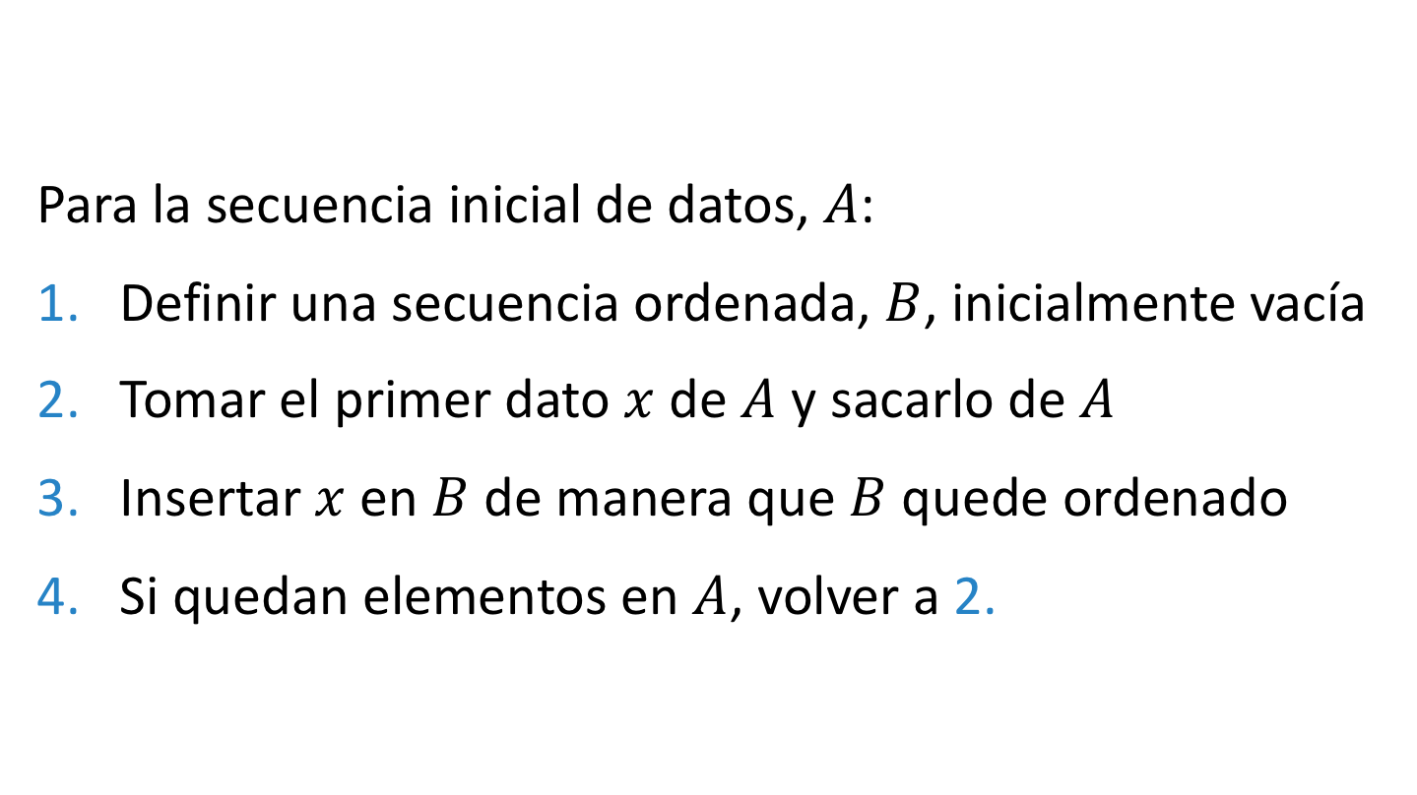
El algoritmo Insertion Sort
Para la secuencia inicial de datos, $A$:
Definir una secuencia ordenada, $B$, inicialmente vacía
Tomar el primer dato $x$ de $A$ y sacarlo de $A$
Insertar $x$ en $B$ de manera que $B$ quede ordenado
Si quedan elementos en $A$, volver a 2.

Slide 5
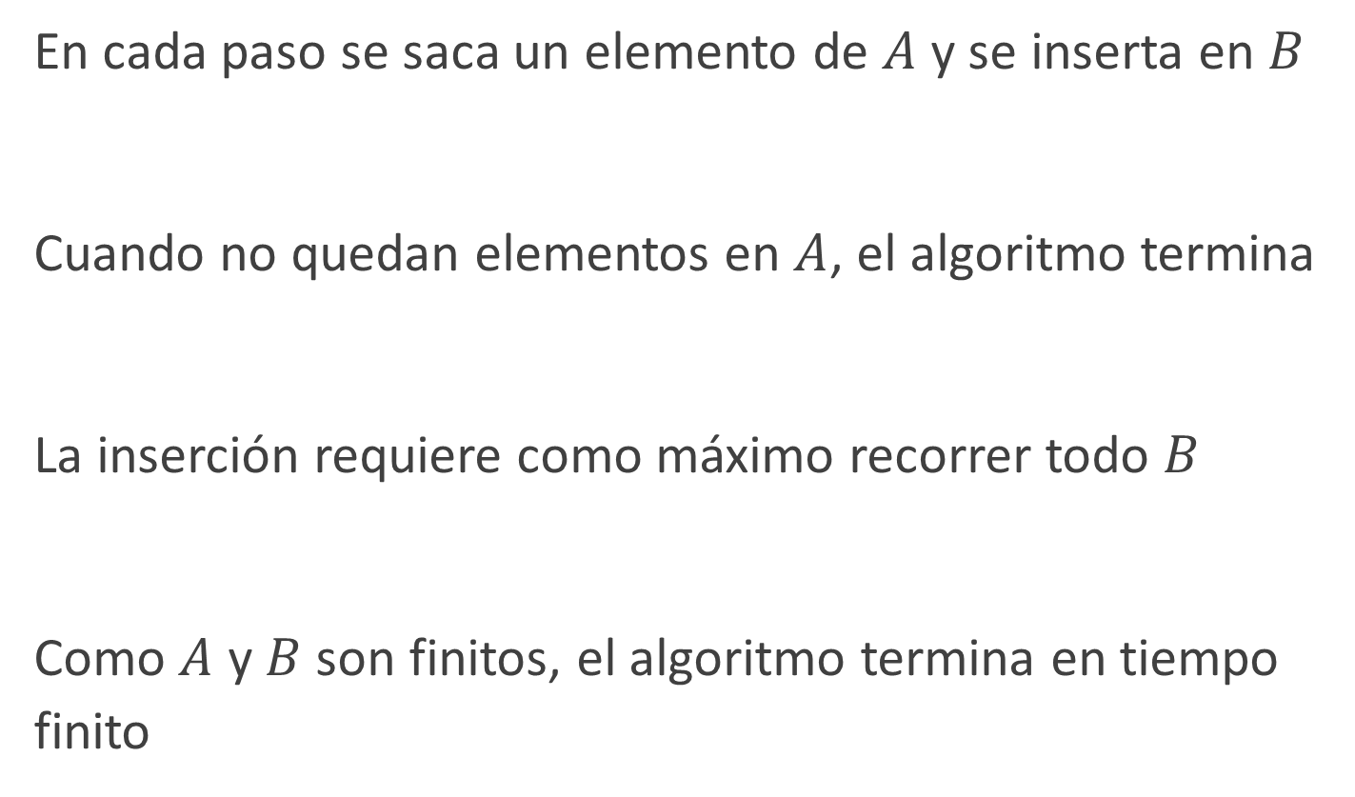
Finitud
En cada paso se saca un elemento de $A$ y se inserta en $B$
Cuando no quedan elementos en $A$, el algoritmo termina
La inserción requiere como máximo recorrer todo $B$
Como $A$ y $B$ son finitos, el algoritmo termina en tiempo finito

Slide 6
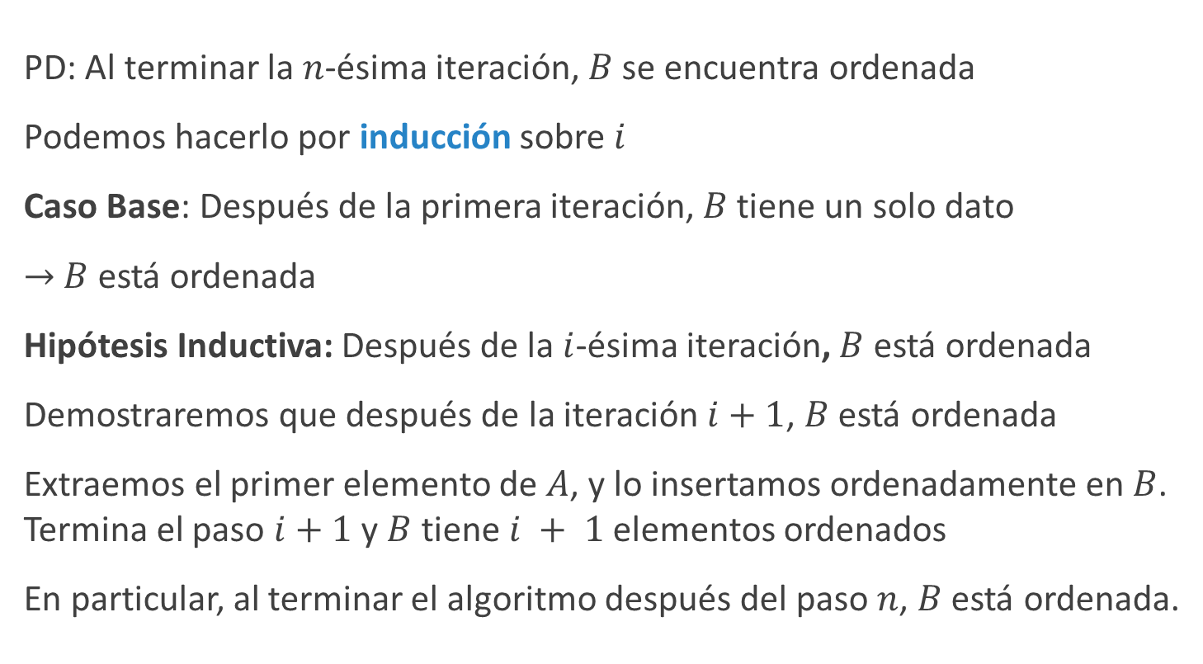
Corrección
PD: Al terminar la $n$-ésima iteración, $B$ se encuentra ordenada
Podemos hacerlo por inducción sobre $i$
Caso Base: Después de la primera iteración, $B$ tiene un solo dato
$→$ $B$ está ordenada
Hipótesis Inductiva: Después de la $i$-ésima iteración, $B$ está ordenada
Demostraremos que después de la iteración $i+1$, $B$ está ordenada
Extraemos el primer elemento de $A$, y lo insertamos ordenadamente en $B$. Termina el paso $i+1$ y $B$ tiene $i + 1$ elementos ordenados
En particular, al terminar el algoritmo después del paso $n$, $B$ está ordenada.
Notes:
El problema de esto es como definimos la inserción

Slide 7
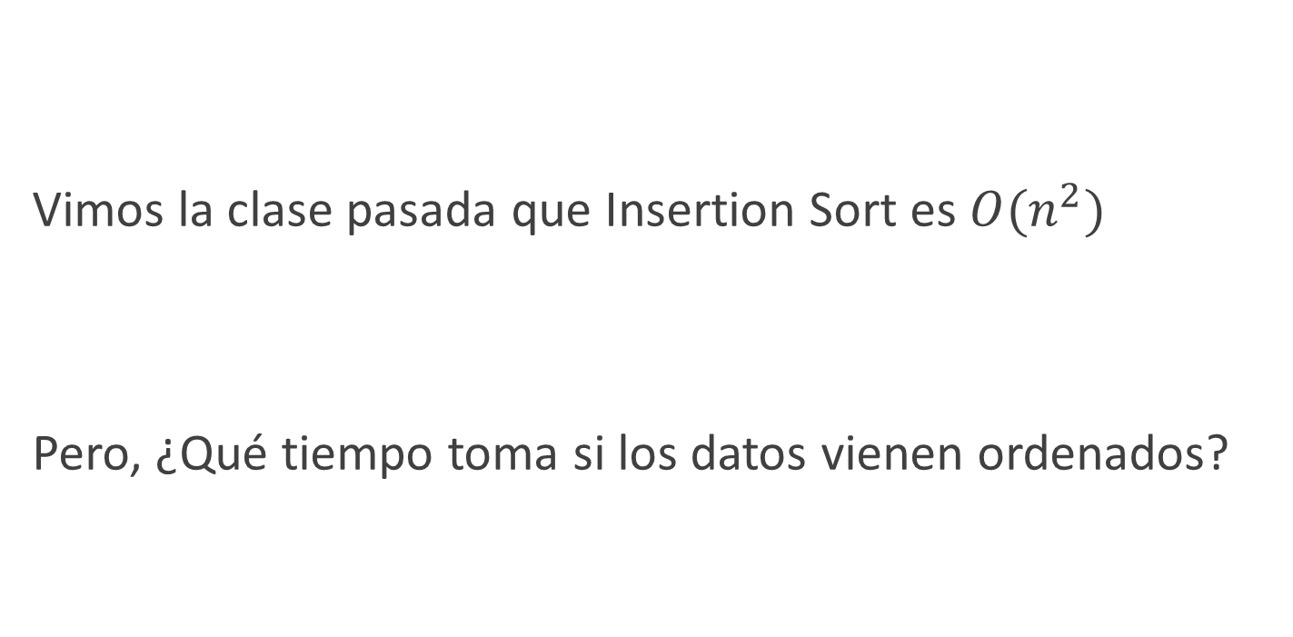
Complejidad de Insertion Sort
Vimos la clase pasada que Insertion Sort es $O(n^{2})$
Pero, ¿Qué tiempo toma si los datos vienen ordenados?

Slide 8

$$insertionSort\left(A, n\right):$$
$for i=1 ..n−1:$
$j=i$
$while \left(j>0\right)∧\left(A\left[j\right]<A\left[j−1\right]\right):$
$Intercambiar A\left[j\right] con A\left[j−1\right]$
$j=j−1$
Notes:
Insertion Sort in place, ya que en la practica se usan arreglos.

Slide 9
Complejidad de Insertion Sort
Parecería que la complejidad de insertion sort depende de que tan ordenados vienen los datos.
¿Cómo podemos medir esto?

Slide 10
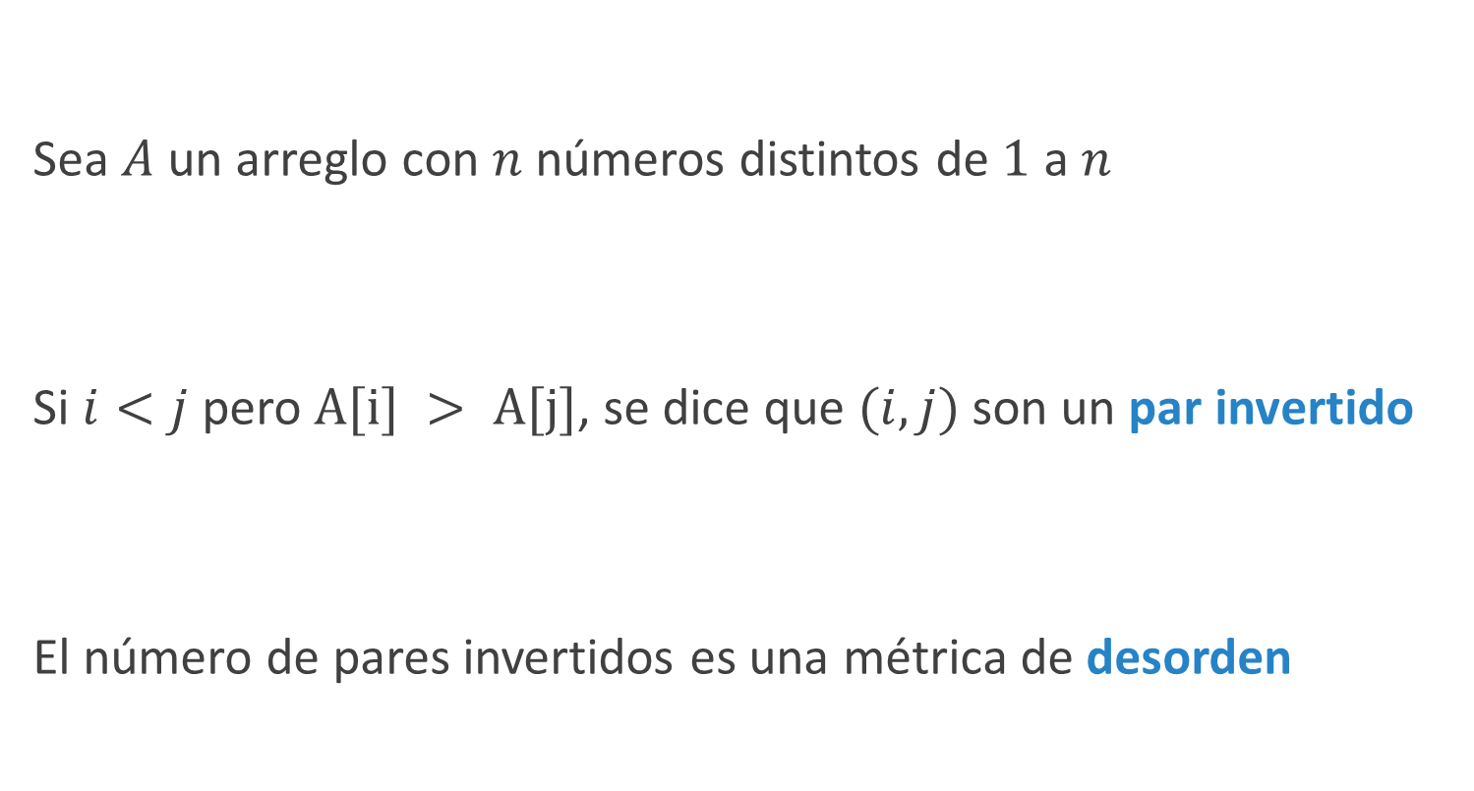
Inversiones
Sea $A$ un arreglo con $n$ números distintos de $1$ a $n$
Si $i<j$ pero $A[i] > A[j]$, se dice que $(i,j)$ son un par invertido
El número de pares invertidos es una métrica de desorden
Notes:
¿Sirve esto para cuando hay elementos repetidos o los números no van del 1 al n?

Slide 11
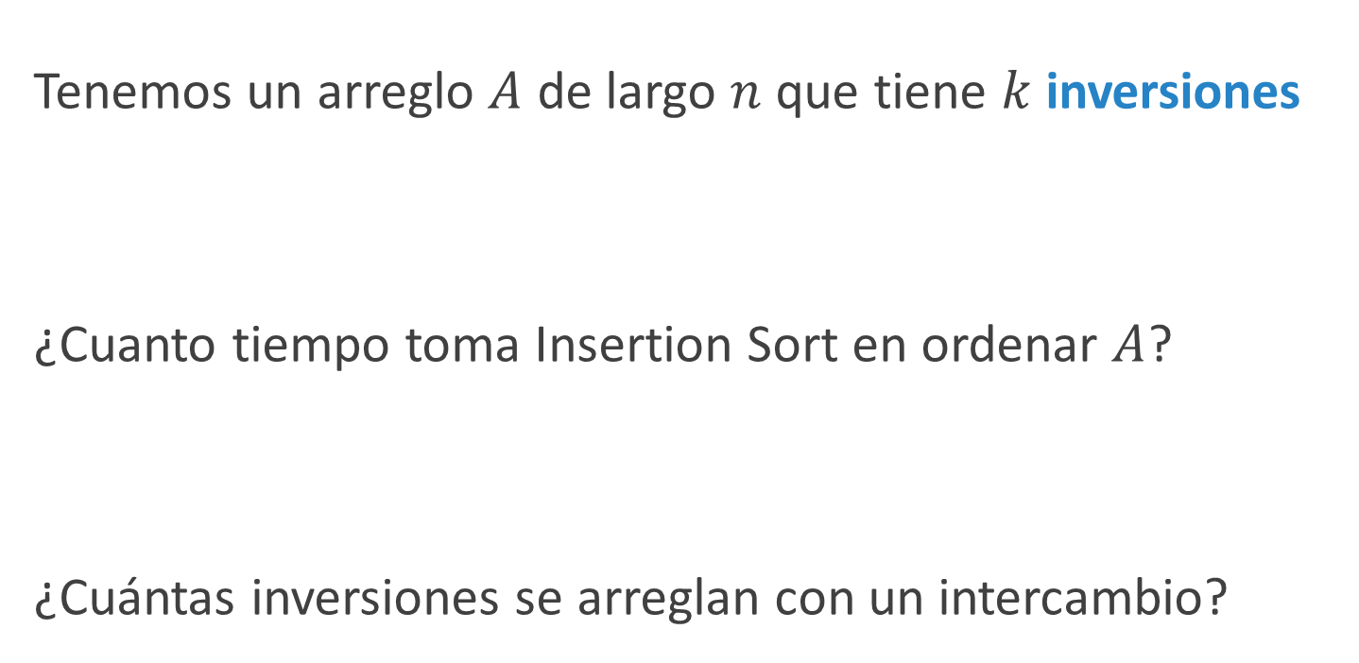
Complejidad de Insertion Sort
Tenemos un arreglo $A$ de largo $n$ que tiene $k$ inversiones
¿Cuanto tiempo toma Insertion Sort en ordenar $A$?
¿Cuántas inversiones se arreglan con un intercambio?

Slide 12
$$insertionSort\left(A, n\right):$$
$for i=1 ..n−1:$
$j=i$
$while \left(j>0\right)∧\left(A\left[j\right]<A\left[j−1\right]\right):$
$Intercambiar A\left[j\right] con A\left[j−1\right]$
$j=j−1$
Notes:
Insertion Sort in place, ya que en la práctica se usan arreglos.

Slide 13
Antes de cada intercambio se hace una comparación, y esos datos se intercambian solo si están invertidos
Por lo tanto, cada intercambio de elementos adyacentes en el arreglo deshace exactamente una inversión
Además, cada elemento se compara al menos una vez

Slide 14
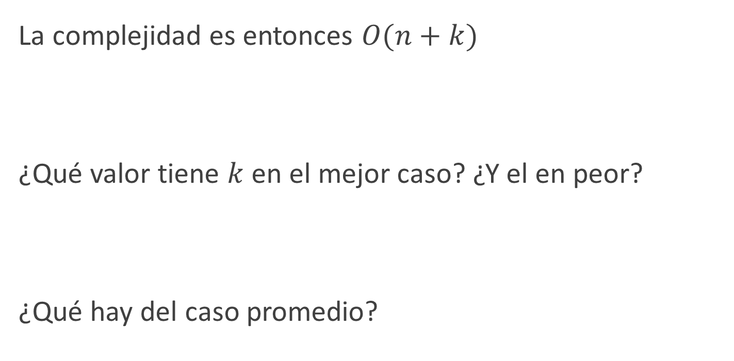
Complejidad de Insertion Sort
La complejidad es entonces $O(n+k)$
¿Qué valor tiene $k$ en el mejor caso? ¿Y el en peor?
¿Qué hay del caso promedio?

Slide 15
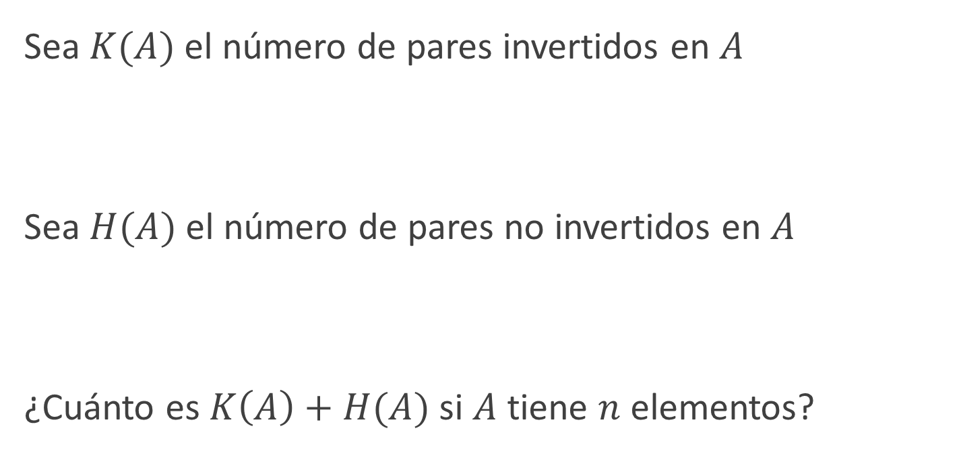
Complejidad de Insertion Sort
Sea $K(A)$ el número de pares invertidos en $A$
Sea $H(A)$ el número de pares no invertidos en $A$
¿Cuánto es $K\left(A\right)+H(A)$ si $A$ tiene $n$ elementos?

Slide 16
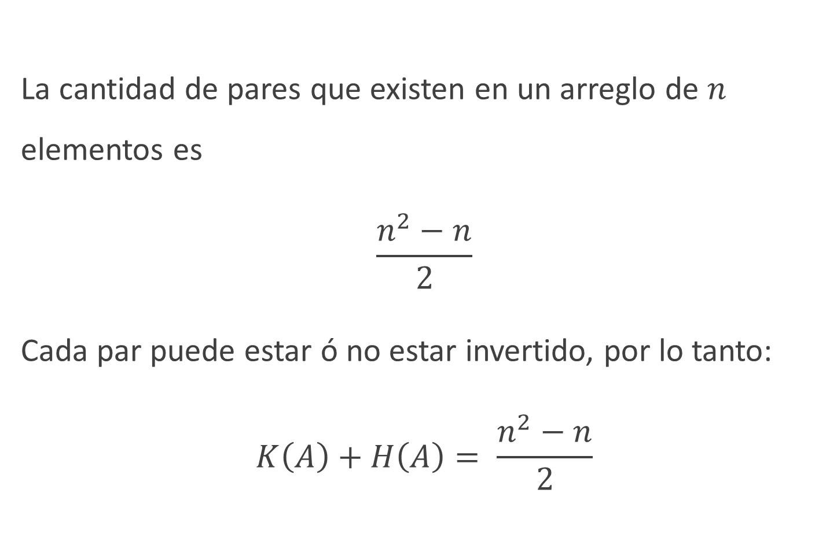
La cantidad de pares que existen en un arreglo de $n$ elementos es
$$\frac{n^{2}−n}{2}$$
Cada par puede estar ó no estar invertido, por lo tanto:
$$K\left(A\right)+H\left(A\right)= \frac{n^{2}−n}{2}$$

Slide 17
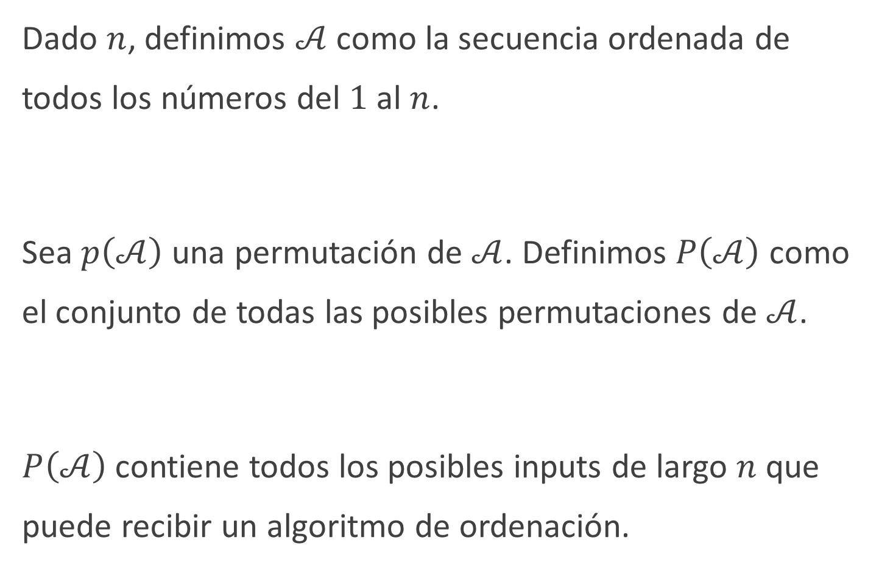
Dado $n$, definimos $𝒜$ como la secuencia ordenada de todos los números del $1$ al $n$.
Sea $p\left(𝒜\right)$ una permutación de $𝒜$. Definimos $P\left(𝒜\right)$ como el conjunto de todas las posibles permutaciones de $𝒜$.
$P\left(𝒜\right)$contiene todos los posibles inputs de largo $n$ que puede recibir un algoritmo de ordenación.

Slide 18
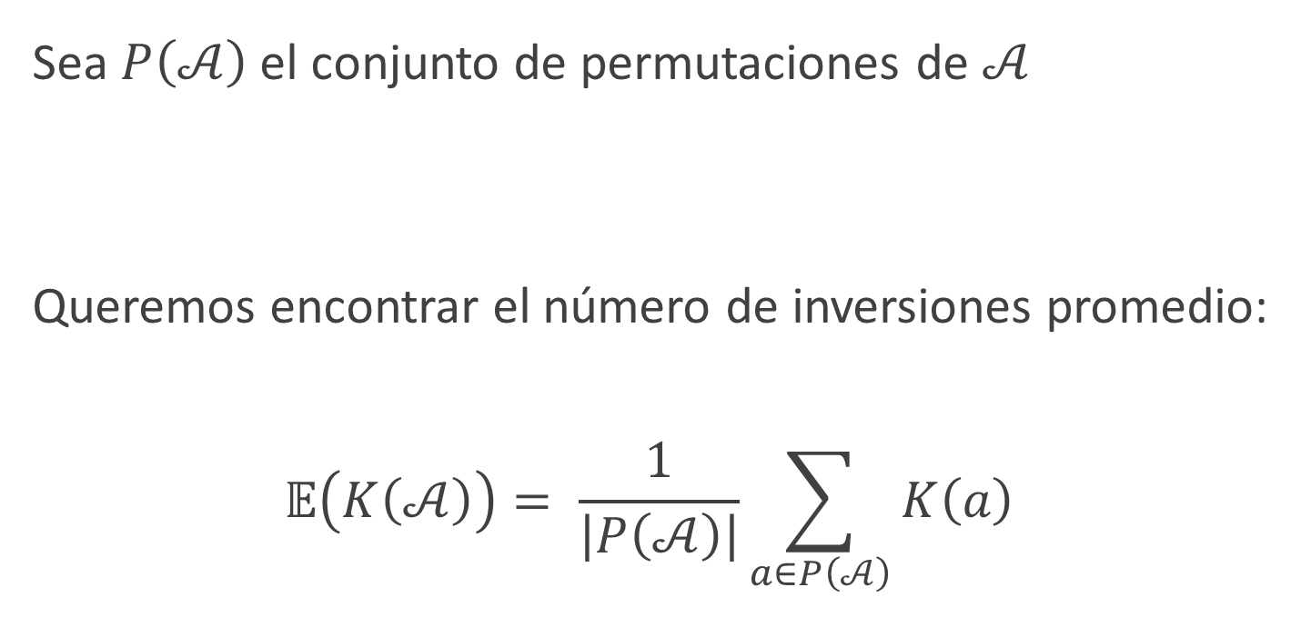
Complejidad de Insertion Sort
Sea $P\left(𝒜\right)$ el conjunto de permutaciones de $𝒜$
Queremos encontrar el número de inversiones promedio:
$$𝔼\left(K\left(𝒜\right)\right)= \frac{1}{\left|P\left(𝒜\right)\right|}\sum_{a∈P\left(𝒜\right)}{K\left(a\right)}$$

Slide 19

Notar que
$$𝔼\left(K\left(𝒜\right)\right)=𝔼\left(H\left(𝒜\right)\right)$$
Al sumarlos, queda
$$𝔼\left(K\left(𝒜\right)\right)+𝔼\left(H\left(𝒜\right)\right)= \frac{1}{\left|P\left(𝒜\right)\right|}\left(\sum_{a∈P\left(𝒜\right)}{K\left(a\right)}+\sum_{a∈P\left(𝒜\right)}{H\left(a\right)}\right)$$
$$2⋅𝔼\left(K\left(𝒜\right)\right)= \frac{1}{\left|P\left(𝒜\right)\right|}\left(\sum_{a∈P\left(𝒜\right)}{K\left(a\right)+H\left(a\right)}\right)$$

Slide 20

$$2⋅𝔼\left(K\left(𝒜\right)\right)= \frac{1}{\left|P\left(𝒜\right)\right|}\left(\sum_{a∈P\left(𝒜\right)}{K\left(a\right)+H\left(a\right)}\right)$$
$$2⋅𝔼\left(K\left(𝒜\right)\right)= \frac{1}{\left|P\left(𝒜\right)\right|}\left(\sum_{a∈P\left(𝒜\right)}{\frac{n^{2}−n}{2}}\right)$$
$$2⋅𝔼\left(K\left(𝒜\right)\right)= \frac{1}{\left|P\left(𝒜\right)\right|}⋅\left|P\left(𝒜\right)\right|⋅\frac{n^{2}−n}{2}$$
$$𝔼\left(K\left(𝒜\right)\right)=\frac{n^{2}−n}{4}∈Θ\left(n^{2}\right)$$

Slide 21
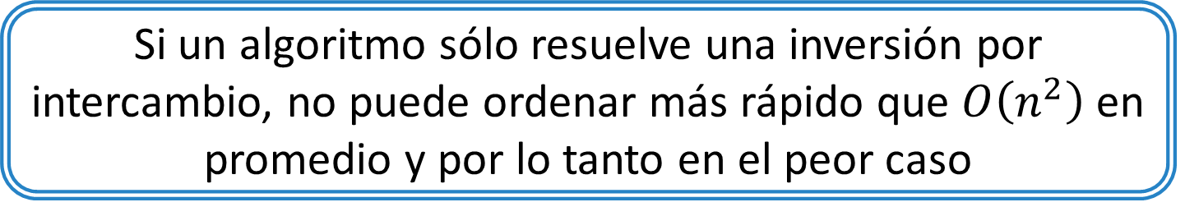
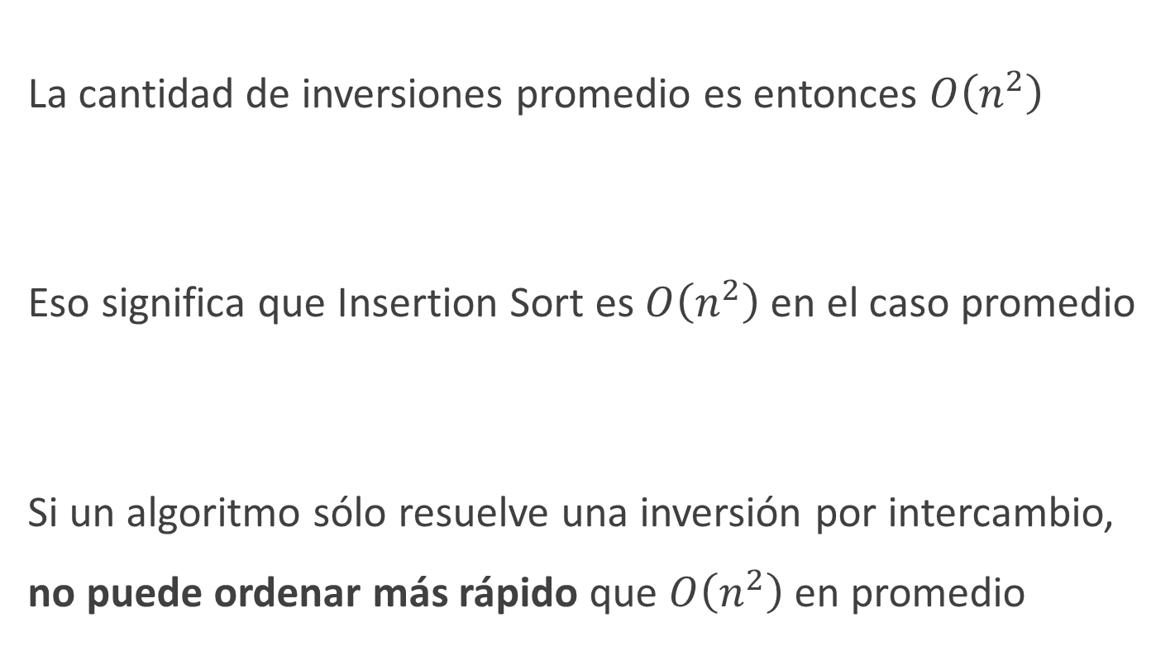
Complejidad de Insertion Sort
La cantidad de inversiones promedio es entonces $O\left(n^{2}\right)$
Eso significa que Insertion Sort es $O\left(n^{2}\right)$ en el caso promedio
Si un algoritmo sólo resuelve una inversión por intercambio, no puede ordenar más rápido que $O\left(n^{2}\right)$ en promedio
Si un algoritmo sólo resuelve una inversión por intercambio, no puede ordenar más rápido que $O\left(n^{2}\right)$ en promedio y por lo tanto en el peor caso

